Slide 1
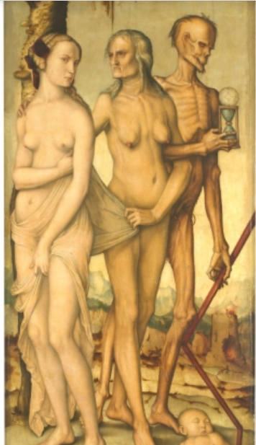

Cáncer la persona mayor
Dr. Gonzalo Navarrete H
Oncólogo-Geriatra
Profesor Asistente Fac. Med. U Chile
Hospital Clínico Universidad de Chile

Slide 2
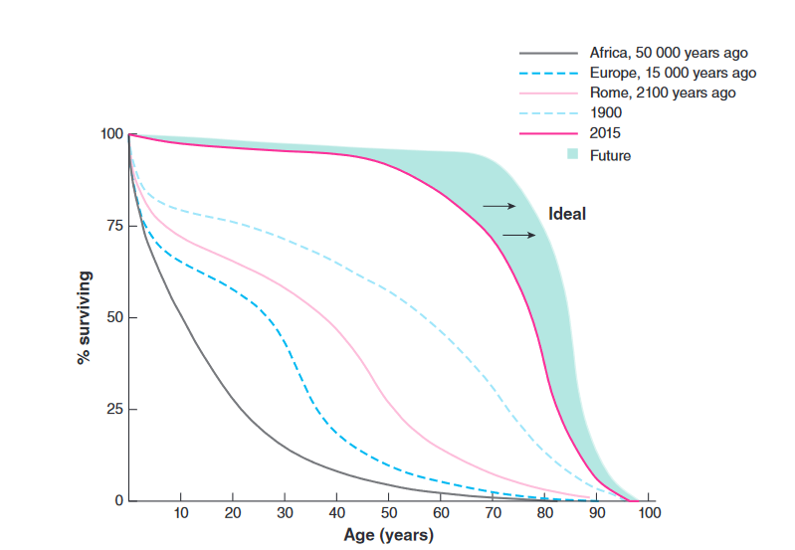
Retardo en el envejecimiento
BJS2016;103: e29–e46

Slide 3
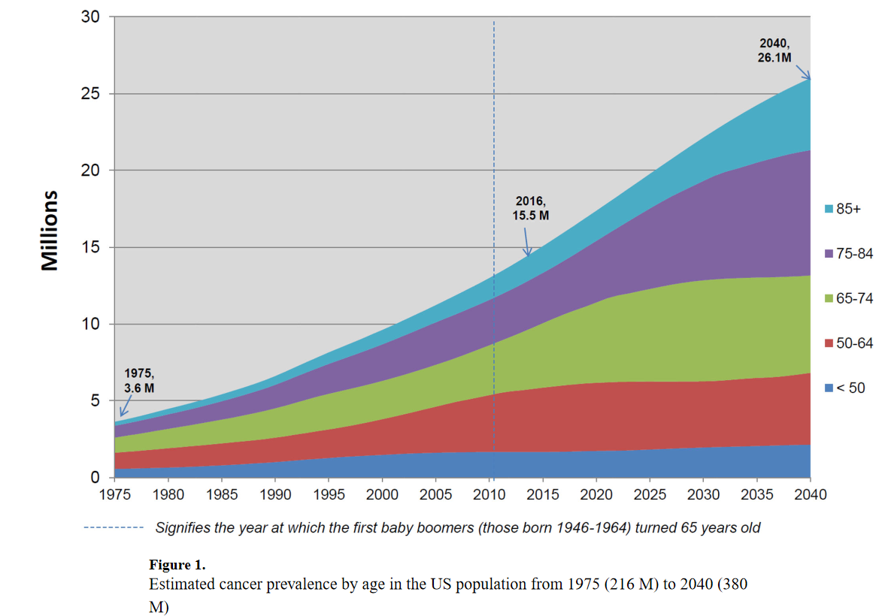
Silver Tsunami
Cancer Epidemiol Biomarkers Prev. 2016 Jul;25(7):1029-36.

Slide 4
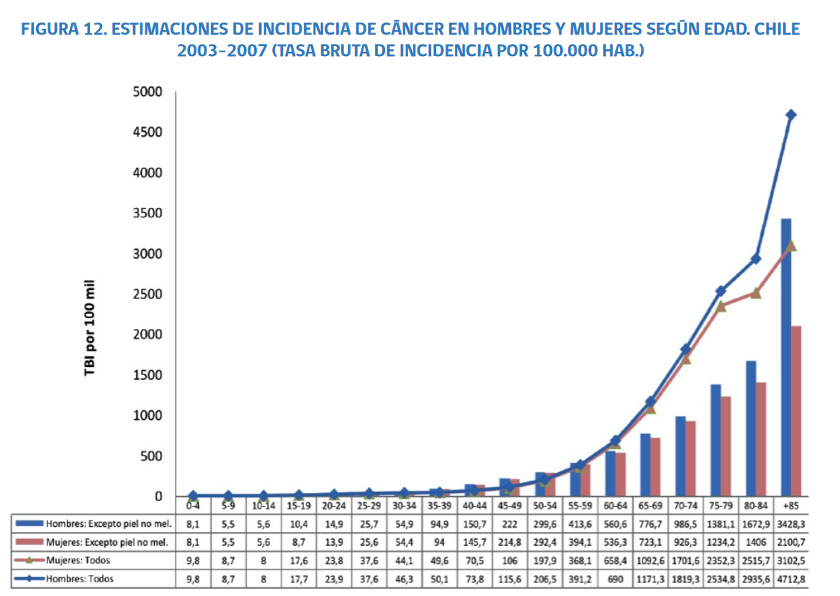
Tusunami

Slide 7
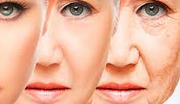
Algunos datos
Cáncer primera causa de muerte en hombres y mujeres entre 60-79 años
> 50% de todos los cáncer ocurren en mayores de 65 años
2030 será 70%
Los AM están sub representados en ensayos clínicos oncológicos

Slide 8
El aumento en la expectativa de vida poblacional se asocia a mayor incidencia de cáncer

Slide 9
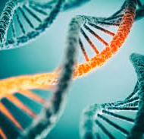
Aspectos biológicos ce cáncer y envejecimiento

Slide 10
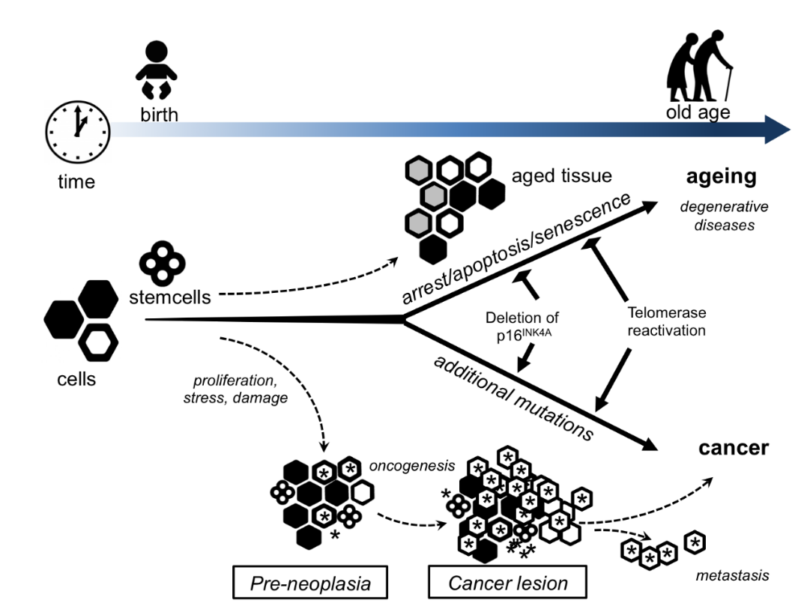
Cáncer y senescencia: ¿Procesos opuestos?
Aging Disease. 2017 Oct 1;8(5):628-642

Slide 11

¿Cual es el impacto de una enfermedad oncológica en el cuerpo?

Slide 12
Cell 179, November 14, 2019 a 2019

Slide 13
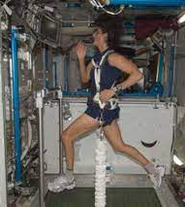
Evolución del tiempo en el espacio según programa contramedidas de viajes espaciales
Mercury (1961-1963) 15 min-34 horas
Gemini (1965-1966) 4hr-13 días
Apolo (1967-1975)5- 12 días
Actual 11 meses

Slide 15

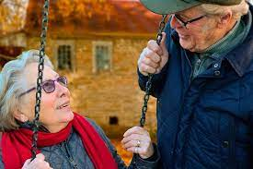
Enviaría a un adulto mayor al espacio sin entrenamiento???

Slide 16
Algunos desafíos en la toma decisiones en Oncogeriatria
¿Podemos Predecir riesgo toxicidad a quimioterapia?
¿Podemos seleccionar que pacientes mayores pueden recibir quimioterapia?
¿Es posible intervenir pacientes mayores para reducir toxicidad?

Slide 17
¿Podemos seleccionar que pacientes mayores pueden recibir quimioterapia?

Slide 18
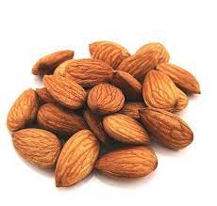

¿Lo mismo para todos/as?
Como ve el geriatra los tumores
Como ve el oncólogo a las PM

Slide 19
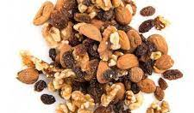
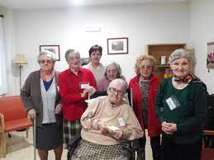
Desafío es lidiar con la heterogeneidad: Medicina de precisión

Slide 20
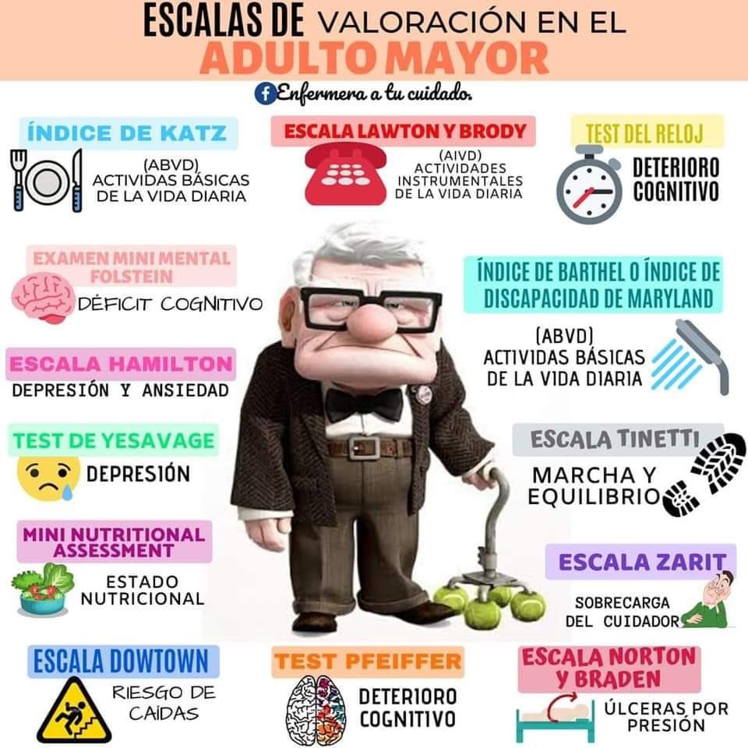

Slide 21

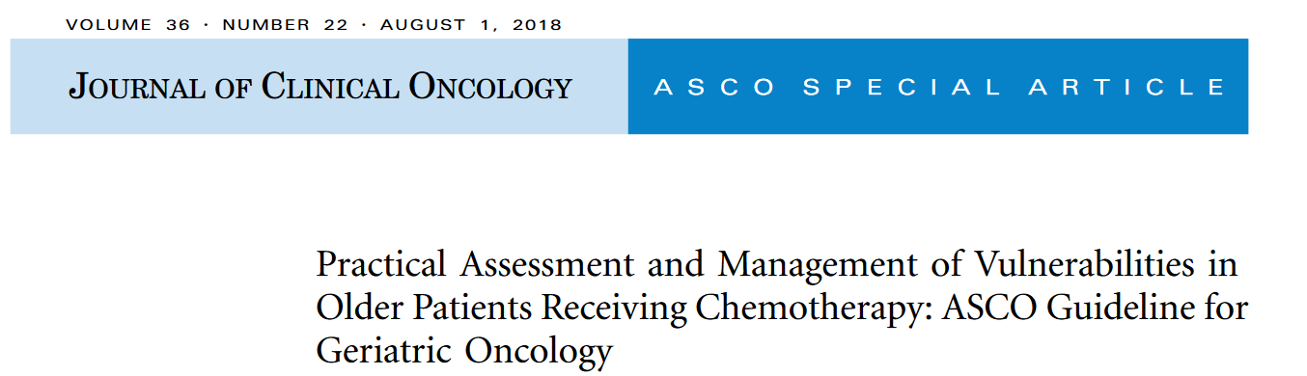
Guías clínicas: recomendación para oncológos

Slide 22
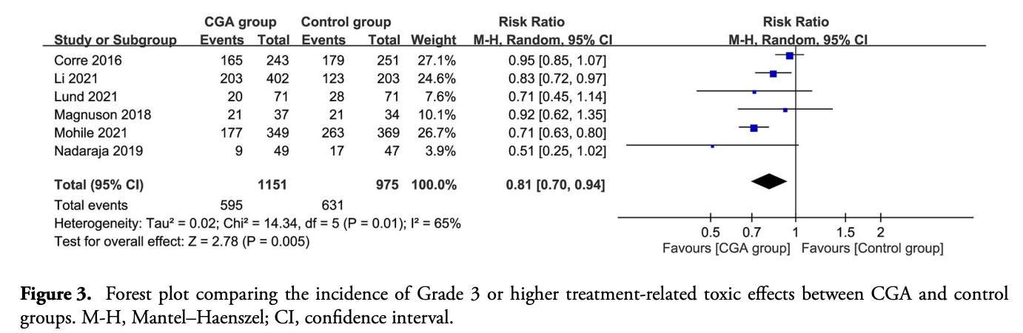
VGI y predicción de toxicidad
Age and Ageing 2022; 51: 1–10

Slide 23

Se beneficiara el paciente y tolerará el tratamiento?
VGI
Fragil
Dependiente severo
Comorbilidad descompensada
Robusto
Independiente
Sin comorbilidad
Vulnerable
Dependiente leve
Comorbilidad compensada
Sobrevida sin cáncer > a cáncer
Sobrevida sin cáncer < a cáncer
Tratamiento estándar
(beneficio/tolerancia similar)
Tratamiento ajustado
(tolerancia disminuida)
Si mala tolerancia
Tratamiento soporte
(pobre tolerancia)

Slide 24
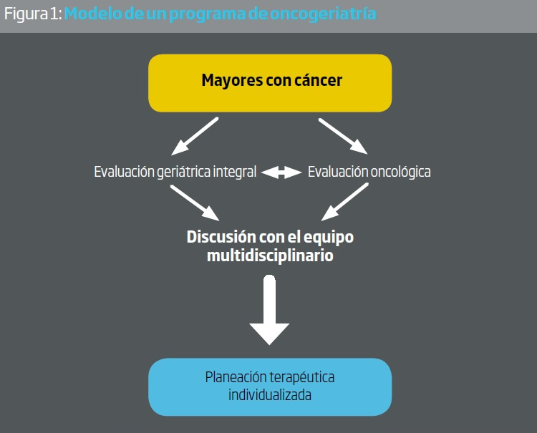

Slide 25


¿Podemos predecir el riesgo de toxicidad a quimioterapia?

Slide 26
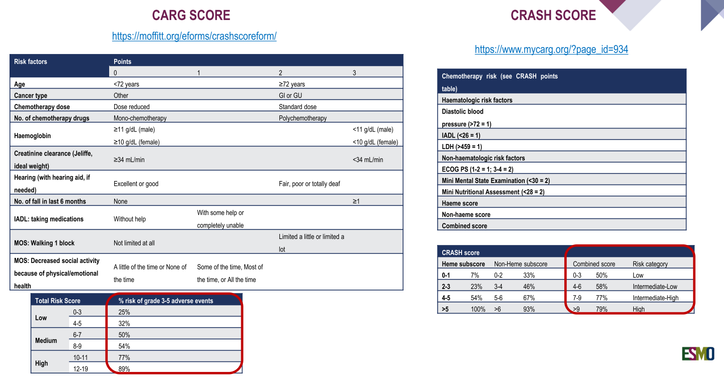
¿Tenemos buenos predictores de toxicidad en adultos mayores?
Edad
Tipo cáncer y quimioterapia
Exámenes laboratorio
+
Audición
Caídas 6 meses
Actividades vida diaria
Desempeño físico
Actividad social

Slide 27
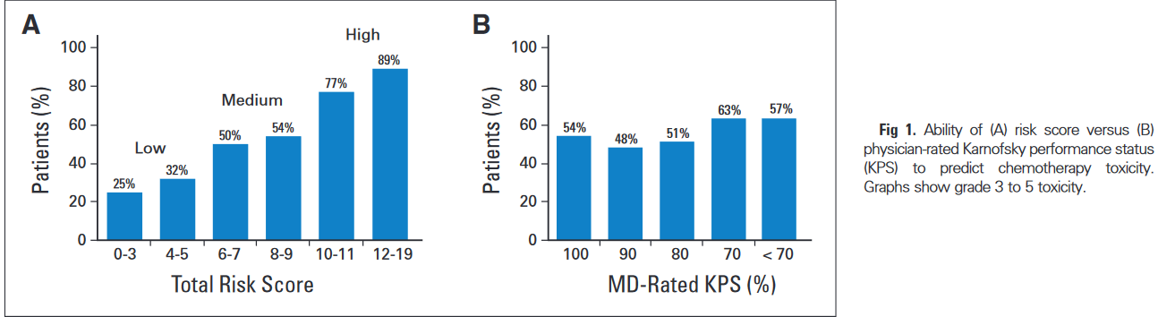
Score geriátrico predice toxicidad mejor que valoración oncológica tradicional
Geriatrico
Oncológico

Slide 28
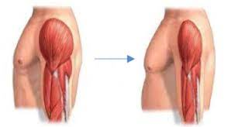
¿Sarcopenia predictor de toxicidad a quimioterapia?

Slide 29
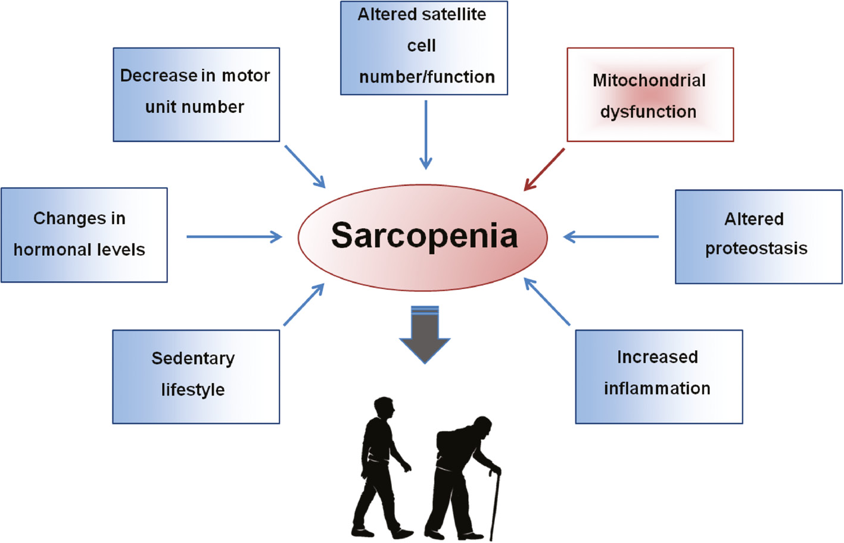
Quimioterapia

Slide 30
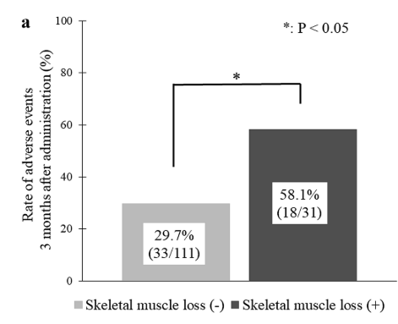
Sarcopenia y Quimioterapia
Int J Clin Oncol. 2019 Oct;24(10):1204-1213
sarcopenia
sarcopenia

Slide 31
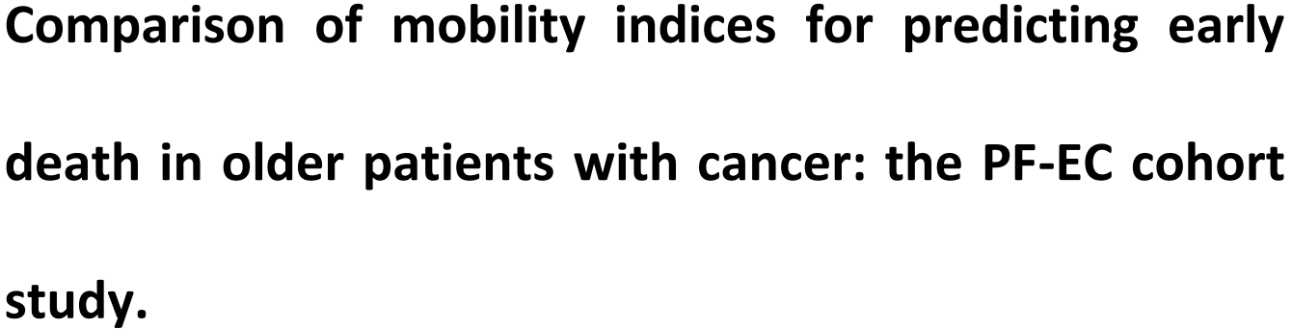
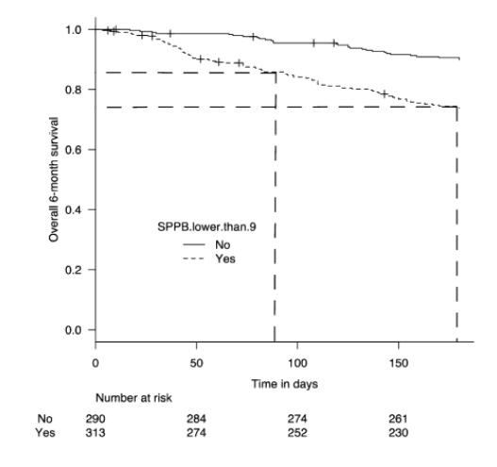
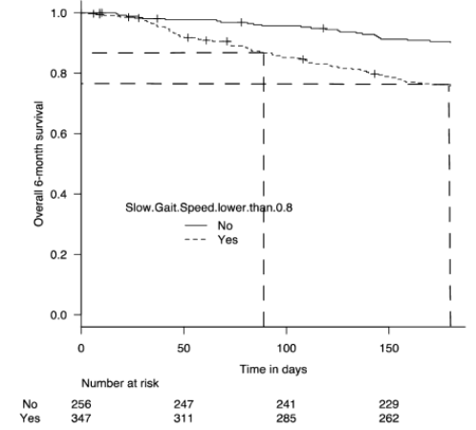
J Geront Biol. 2020 Jan 1;75(1):189-196.
603 pacientes
Edad promedio 81 años
45% ca MTT
SPPB
V Marcha
C Index 0.77
C Index 0.72

Slide 32
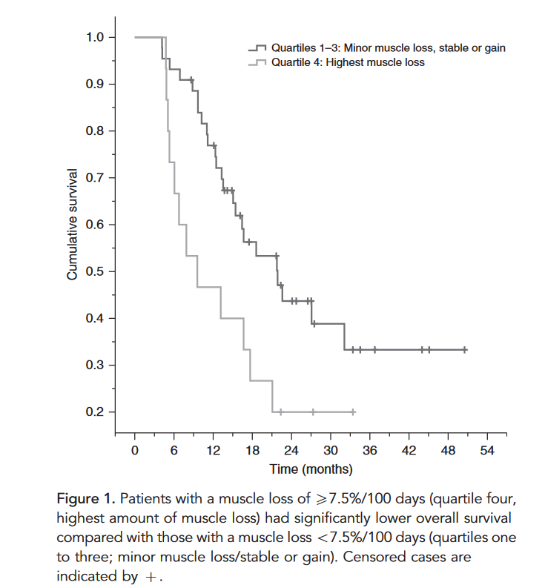
Sarcopenia e Inumnoterapia

Slide 33
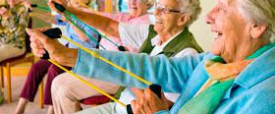
¿Es posible intervenir pacientes mayores para reducir toxicidad?

Slide 34
Mejoría en la sobrevida de pacientes con Cáncer de colon que reciben cirugía con ejercicio
Annals of Surgery 􏰁 Volume 270, Number 3, September 2019

Slide 35

Desafio Prehabilitación
Neo ady
Adyuvancia
Notes:
Per sonas p ueden estar mas abiertas al cambio
QMT neoadyuvante puede aumentar riesgo de qx y hay pooc tiempo

Slide 36
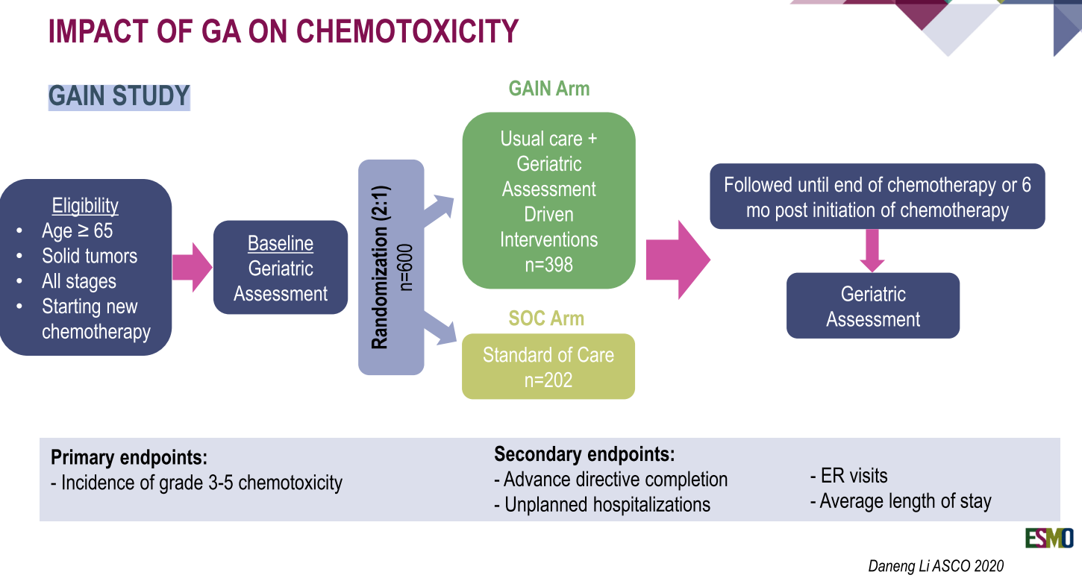
Impacto Evaluación Geriátrica en toxicidad por quimioterapia
Oncólogo + equipo geriatría multidisciplinario
(n=389)
65 años
Tumor solido
Inicia nueva QT
Seguimiento 6 meses post QT
VGI

Slide 37
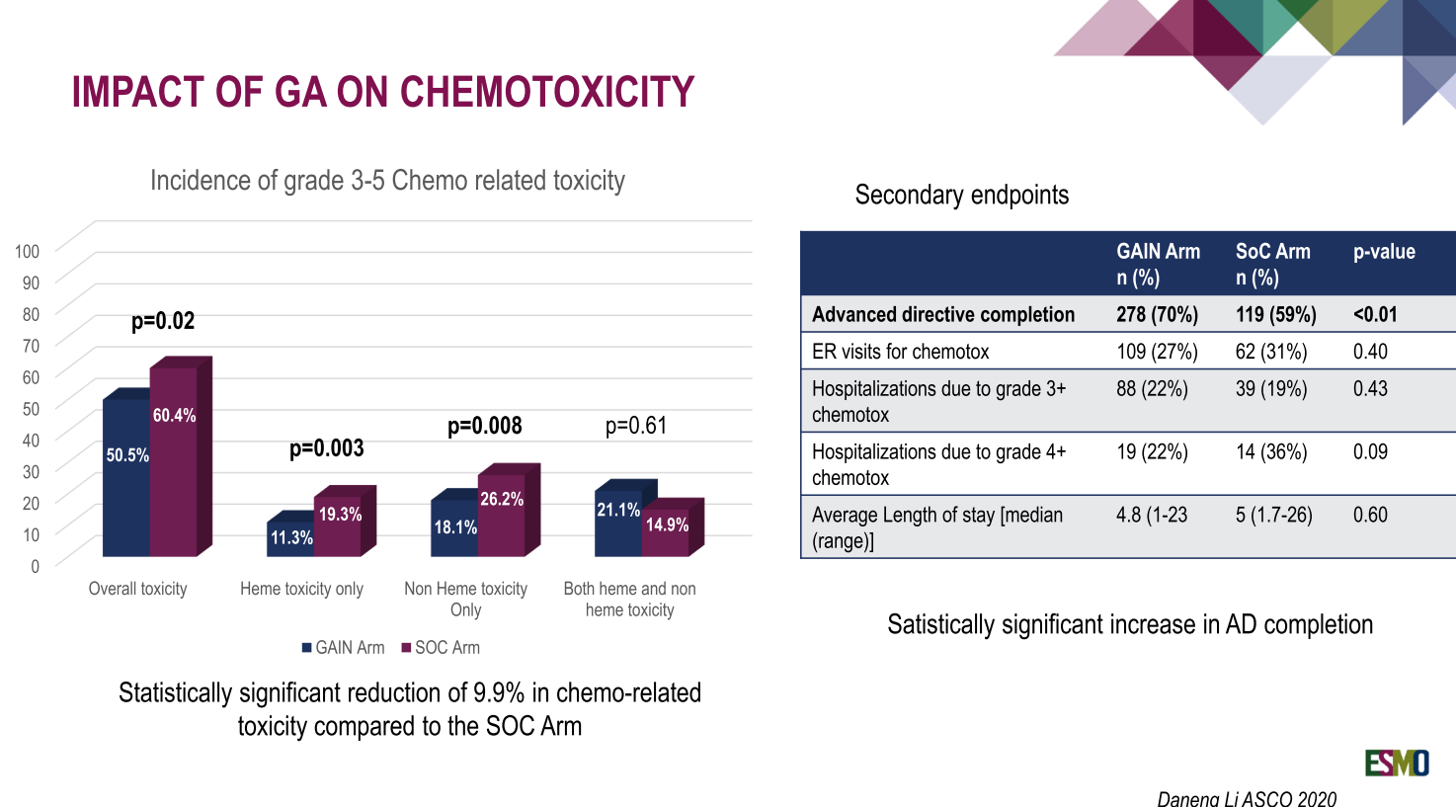
Impacto Evaluación Geriátrica en toxicidad por quimioterapia
Toxicidad severa

Slide 38
70 años
Tumores solidos
Tratamiento oncológicos
Calidad vida
Equipo oncogeriatrico
(n=76)
6 meses

Slide 39
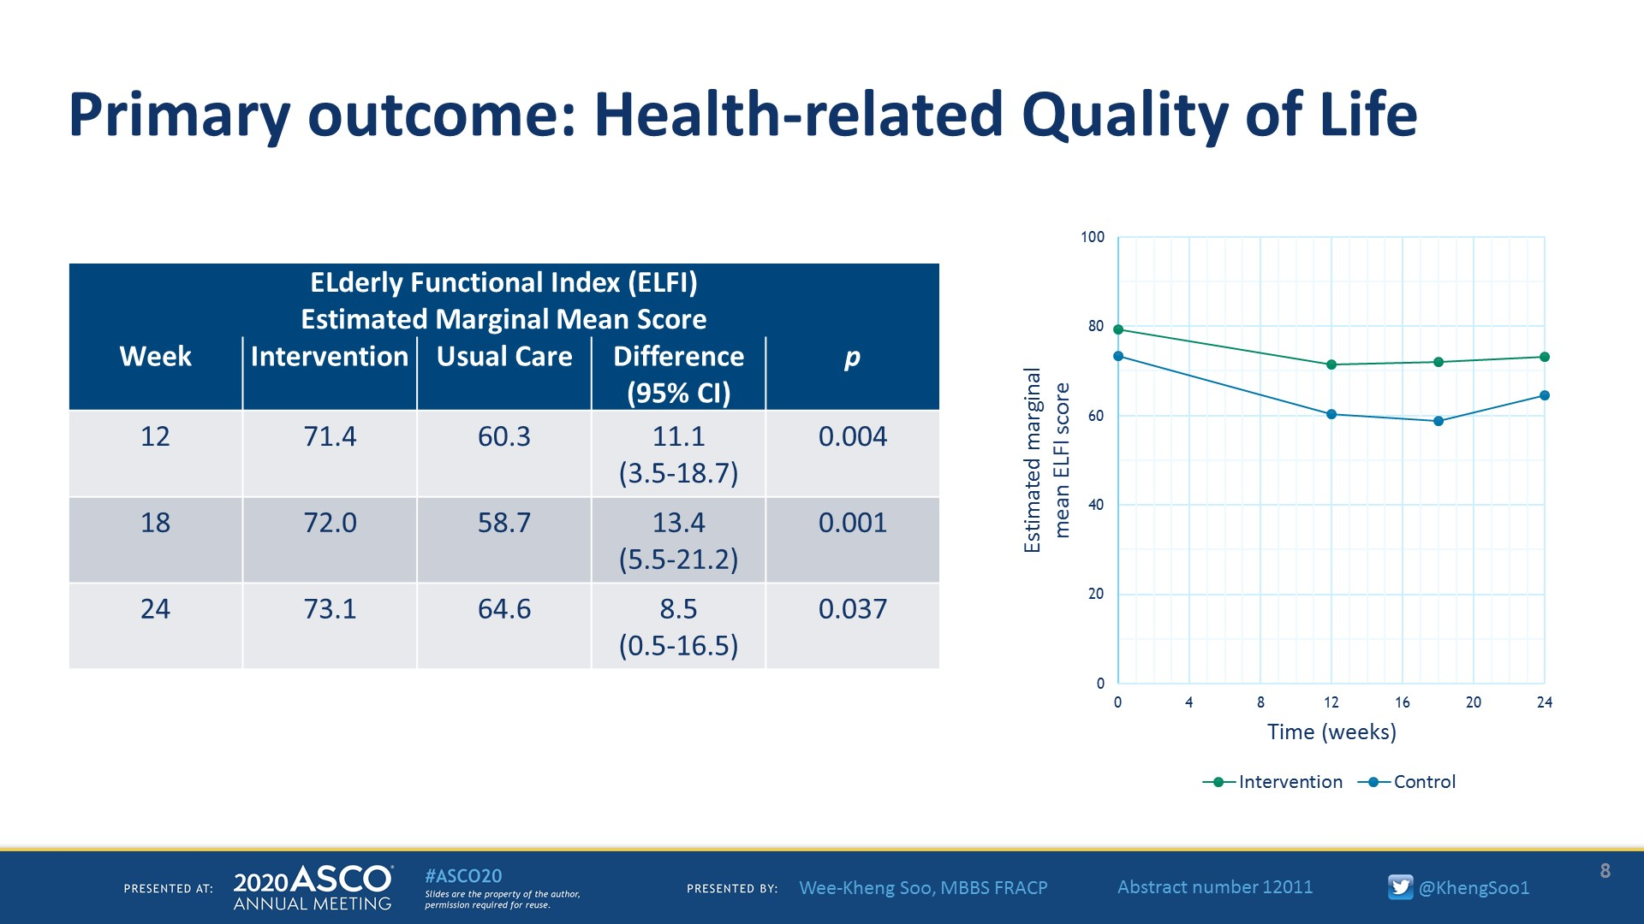
Slide 8
Calidad de vida
Presented By Wee-Kheng Soo at TBD

Slide 40
Slide 10
39% menos consultas servicio urgencia
41% menos hospitalizaciones
Menos discontinuación debido a efectos adversos (32 vs 53%)
Presented By Wee-Kheng Soo at TBD

Slide 41
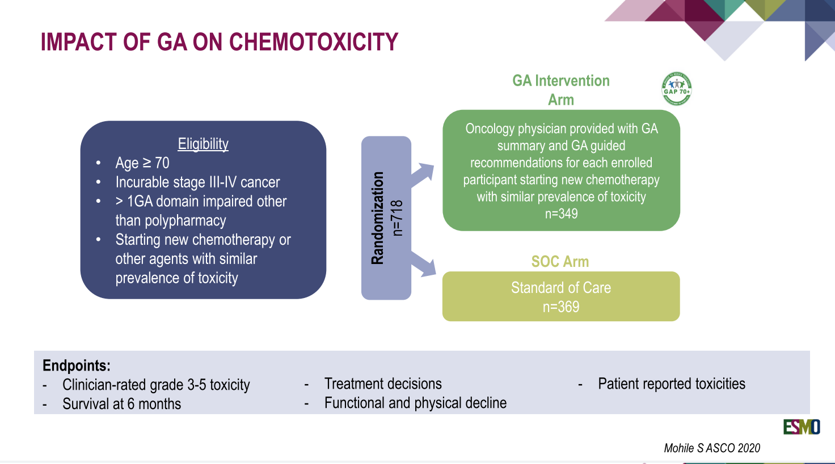
Impacto Evaluación Geriátrica en toxicidad por quimioterapia
Oncólogo entregaba recomendaciones geriátricas basadas en hallazgos de la VGI
70 años
Cancer etapa III-IV
Alteracion en evaluación geriátrica (VGI)
Inicio quimioterapia

Slide 42
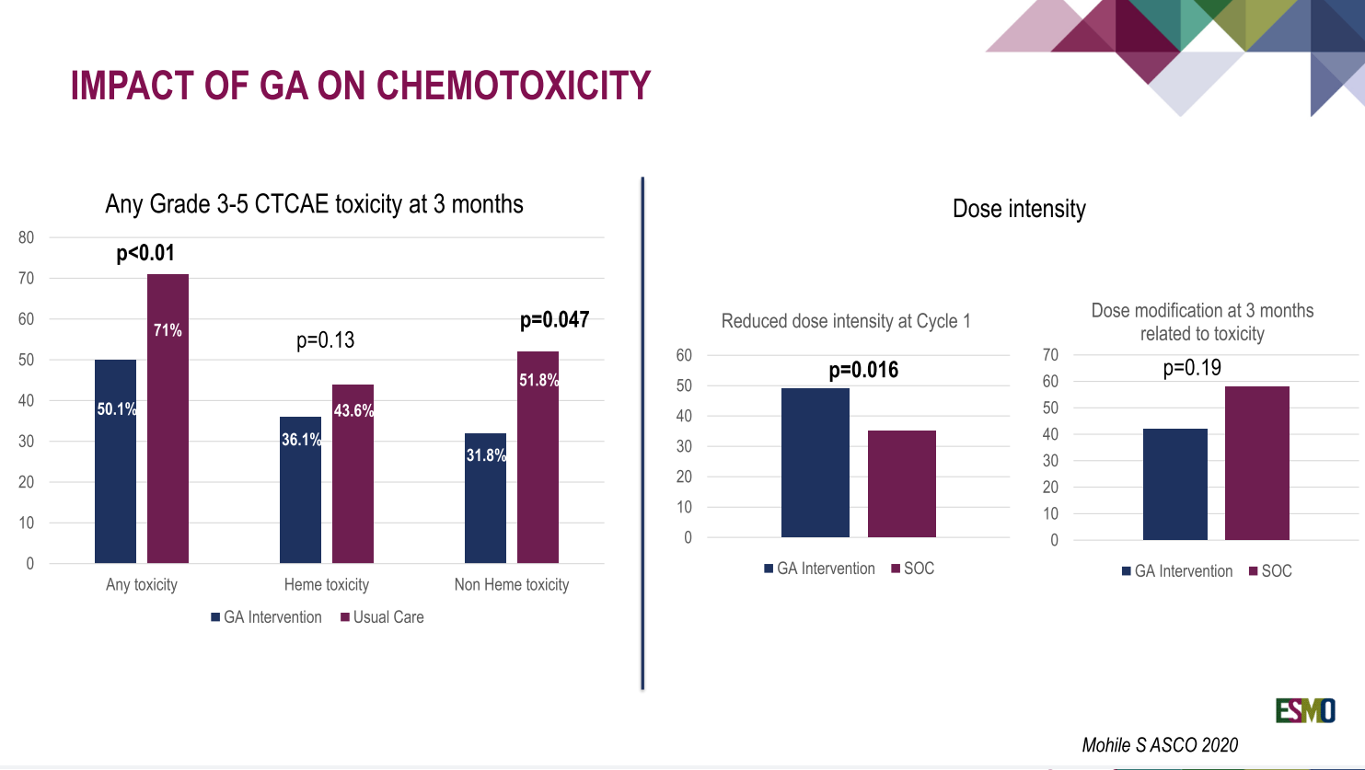

Impacto Evaluación Geriátrica en toxicidad por quimioterapia
Toxicidad severa a 3 meses
Intensidad dosis

Slide 43


Evidencia intervención oncogeriátrica
Equipo multidisciplinario especializado oncogeriatra
Toxicidad G3-G5 (50 vs 60%) p 0.02
Equipo multidisciplinario no especializado
Calidad vida. 41% menos hosp. 39% menos visita SU
Sin geriatra ni equipo Recomendaciones oncólogo
Toxicidad G3-G5 (50 vs 71% p<.0.1)
A geriatric assessment (GA) intervention to reduce treatment toxicity in older patients with advanced cancer: A University of Rochester Cancer Center NCI community oncology research program cluster randomized clinical trial (CRCT)

Slide 44

Que podemos concluir?
Desafío determinar el impacto de otras intervenciones
A quién? (todos deben recibirla)
Cuánto? (que componentes y que intensidad?)
Hasta cuando? (que metas utilizar para guiar terapia?)
Ajustar esquema de quimioterapia basado VGI disminuye el riesgo de toxicidad en AM
ej dosis reducida o esquema menos tóxico

Slide 45
Algunos desafíos en la toma decisiones en Oncogeriatria
¿Podemos Predecir riesgo toxicidad a quimioterapia?
¿Podemos seleccionar que pacientes mayores pueden recibir quimioterapia?
¿Es posible intervenir pacientes mayores para reducir toxicidad?

